Slide 1

MLB 팀 최종발표 3
김동욱

Slide 2
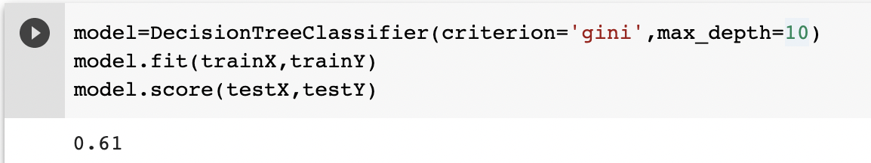
의사결정나무 (Decision Tree)
지니불순도로 의사결정나무 성능 평가
최대 깊이를 10
Model 의 정확도는 61%
성능을 높이기 위해서 가지치기 진행

Slide 3
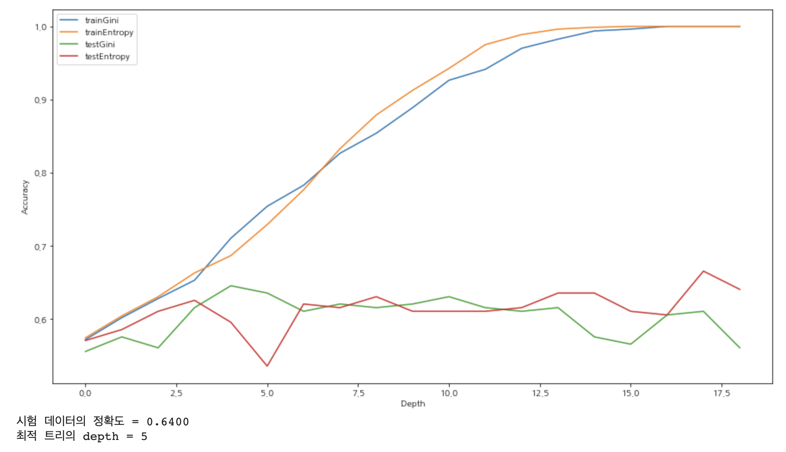
사전 가지치기(Pruning)
조기정지규칙 : 깊이 , 평가 기준 : Gini, Entrophy

Slide 4
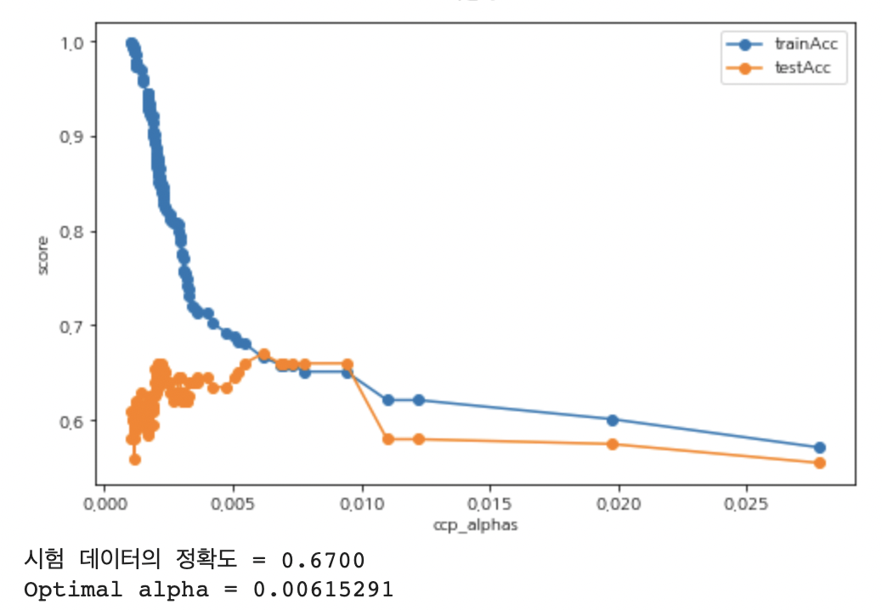
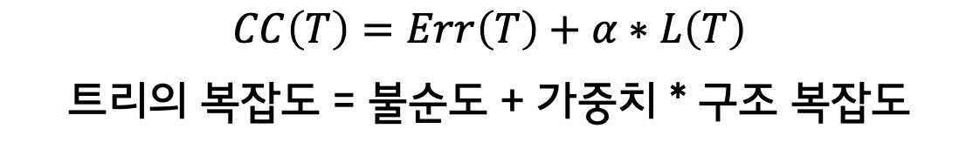
사후 가지치기(Pruning)
$$CC\left(T\right)=Err\left(T\right)+α∗L\left(T\right)$$
트리의 복잡도 = 불순도 + 가중치 * 구조 복잡도

Slide 5
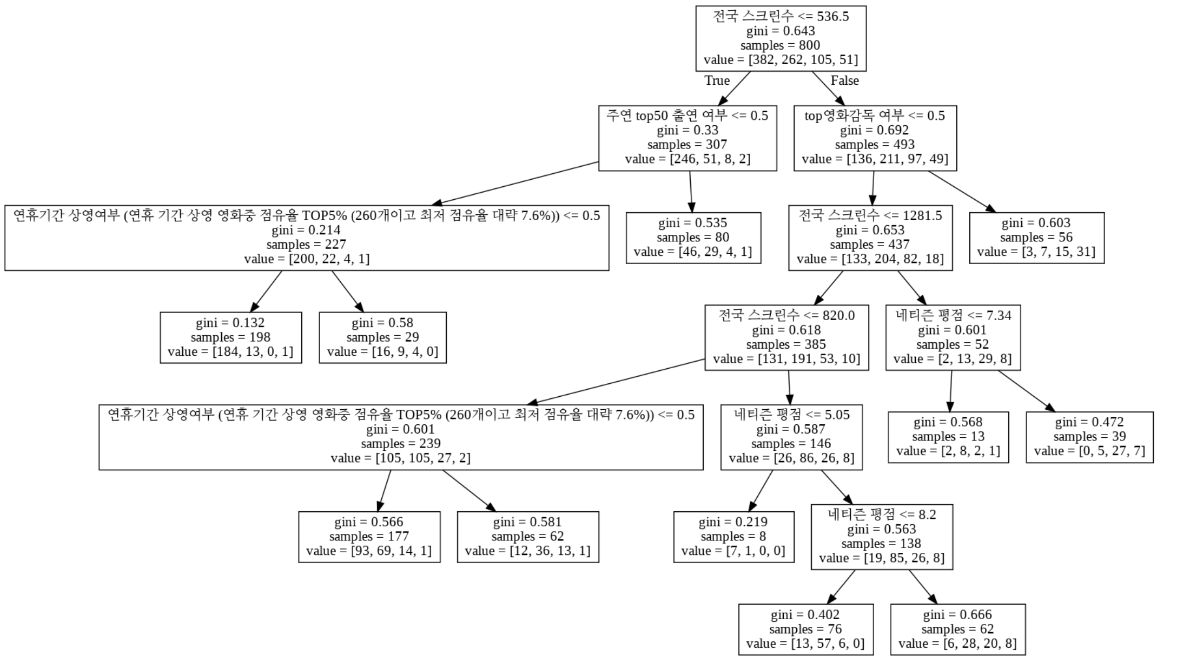

Slide 6
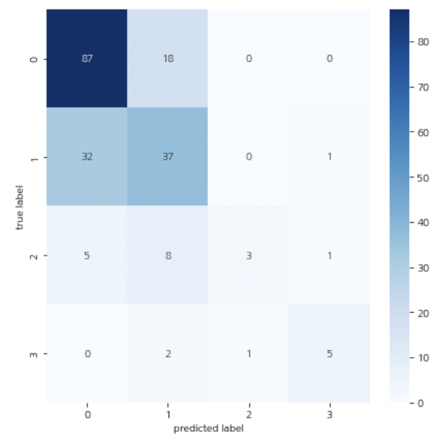
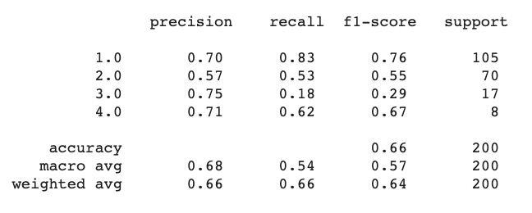
의사결정나무 (Decision Tree)

Slide 7
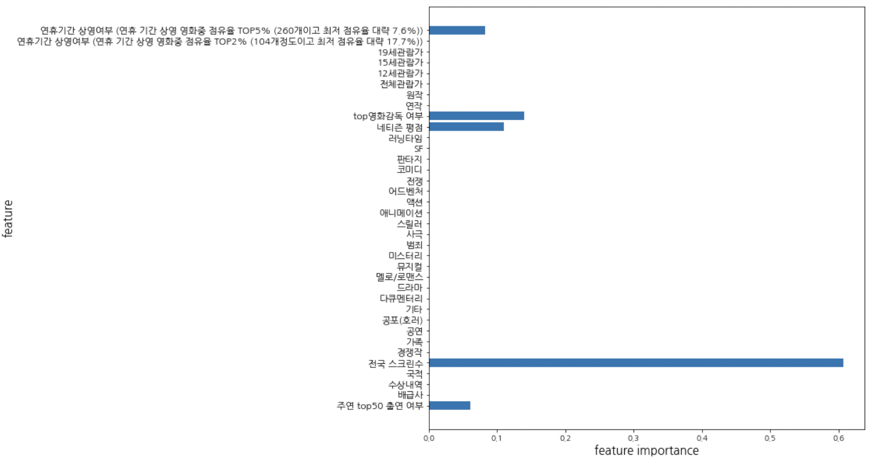
의사결정나무 (Decision Tree)

Slide 8
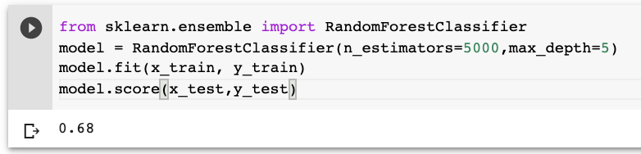
랜덤 포레스트 (Random Forest)
최대 깊이는 사전 가지치기에서 나온 값인 5를 사용
생성한 트리의 개수는 5000을 사용
정확도는 68%로 의사결정나무보다 1% 증가

Slide 9
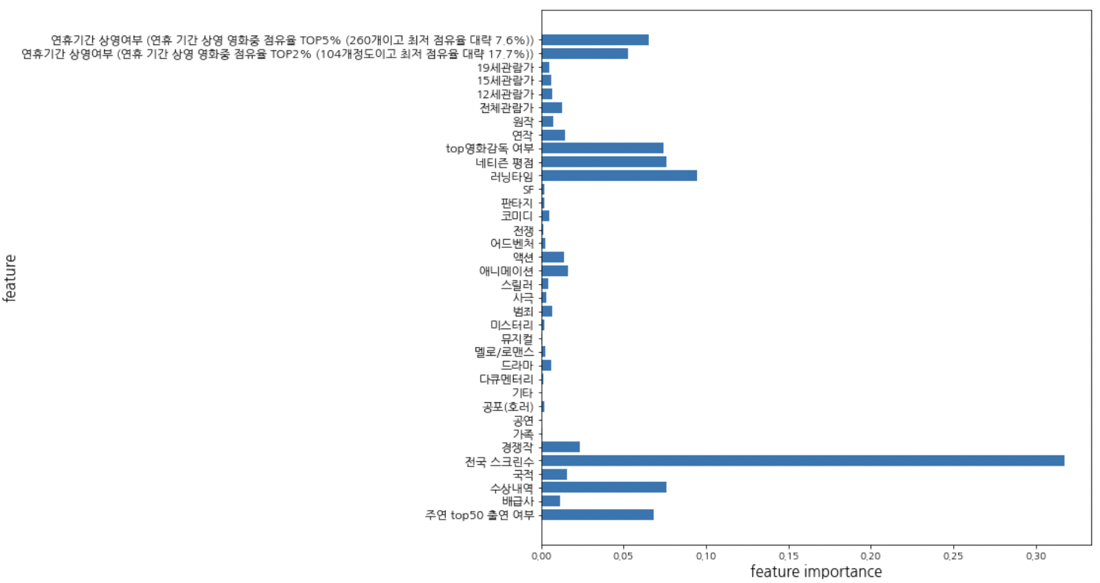
랜덤 포레스트 (Random Forest)

Slide 10
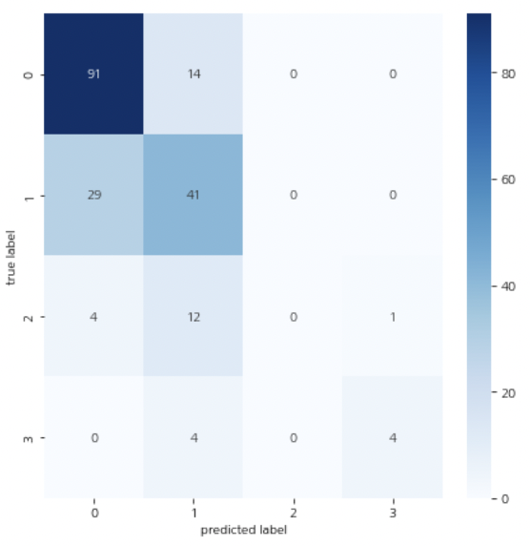
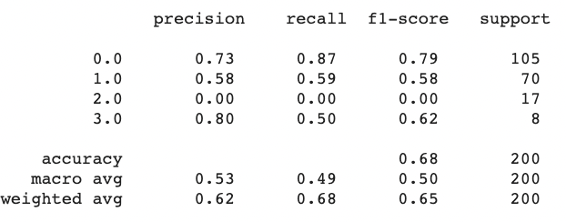
랜덤 포레스트 (Random Forest)

Slide 11
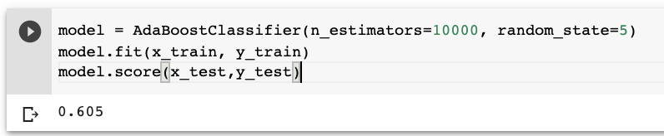
Adaboost
스텀프의 개수 : 10000개
정확도는 60.5% 로 가장 낮게 나옴

Slide 12
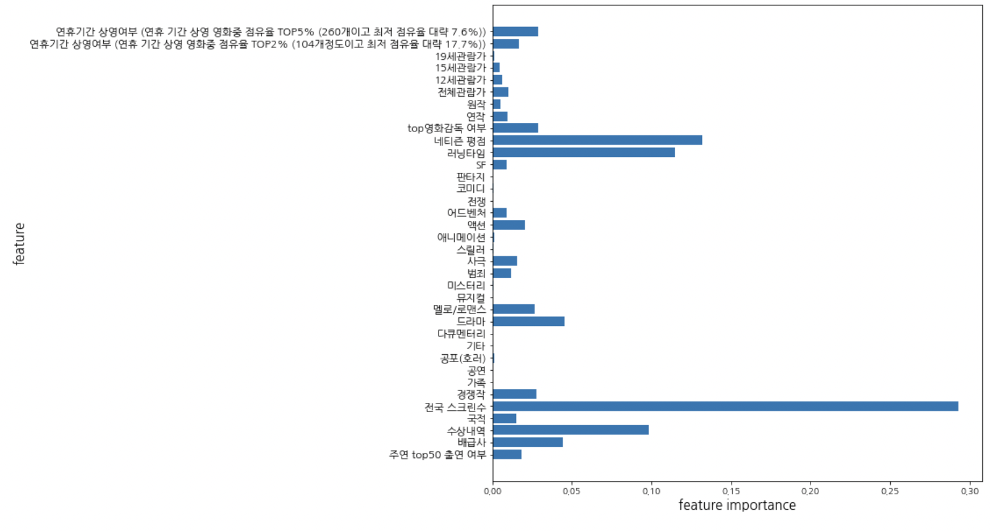
Adaboost

Slide 13
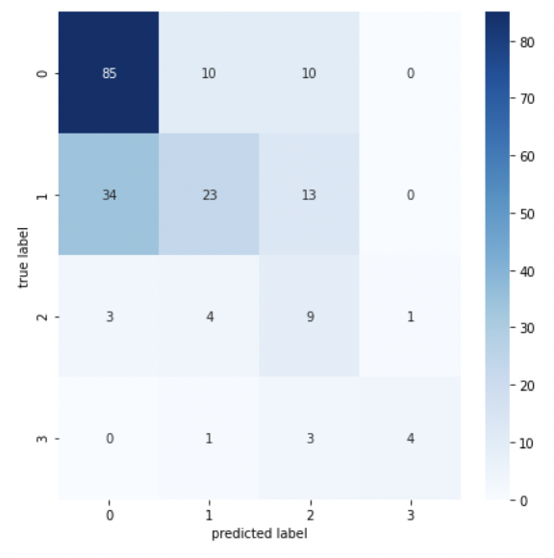
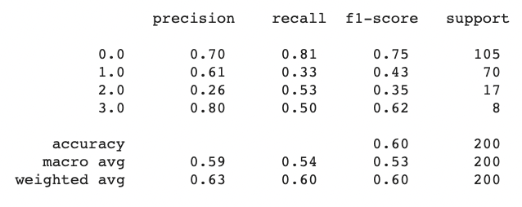
Adaboost

Slide 14
속성 중요도 비교 (Top 5개)
 | Decision Tree | Random Forest | Adaboost
Feature Importance | 전국 스크린수 Top 감독 여부 네티즌 평점 연휴기간 상영여부 Top 배우 여부 | 전국 스크린수 러닝 타임 수상 내역 네티즌 평점 Top 감독 여부 | 전국 스크린수 네티즌 평점 러닝타임 수상 내역 배급사
Accuracy | 67% | 68% | 60.5%
전국 스크린수 , 네티즌 평점이 공통적으로 나타남

Slide 15
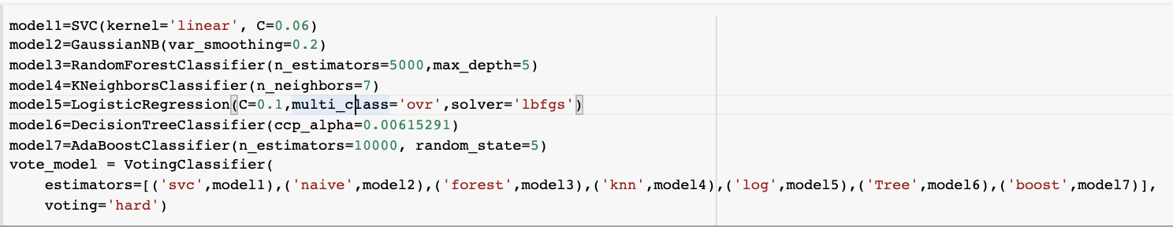
Voting Ensemble
앞서 구현한 SVC, Navie, Random Forest, Logistic, Decision Tree, Adaboost 를 대상으로 Voting Ensemble 구현
Hard voting, Soft voting 방식으로 진행

Slide 16
Voting Ensemble
데이터 종류 | 방식 | 1 | 5 | 36 | 592 | 777 | Avg
Data 원본 | Hard | 59.5% | 69.5% | 62.5% | 62.5% | 65.5% | 63.9%
 | Soft | 60% | 69% | 66% | 61.5% | 67% | 64.7%
Stepwise | Hard | 63% | 70% | 64.5% | 61.5% | 64.5% | 64.7%
 | Soft | 68.5% | 69.5% | 68.5% | 63.5% | 65.5% | 67.1%

Slide 17
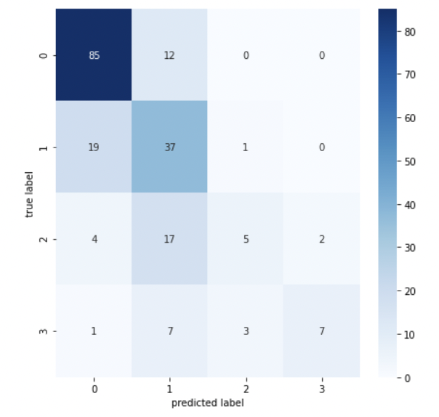
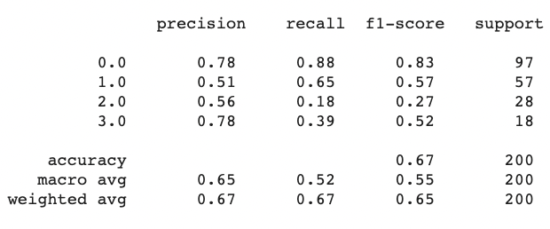
Voting Ensemble

Slide 18
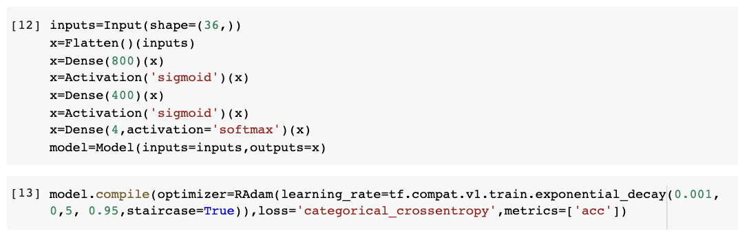
인공신경망
(800, 400,4) 의 층으로 이루어짐
Activation = Sigmoid / Softmax
Optimizer = Radam
Learning rate decay = exponential_decay

Slide 19
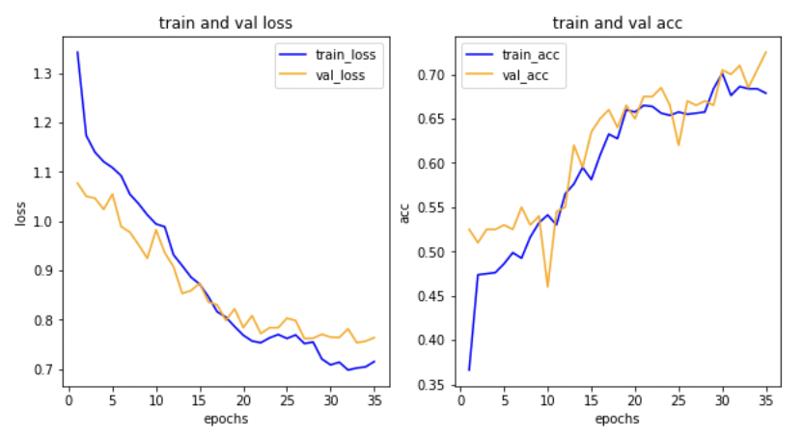
인공신경망
刁
72.5
Accuracy = 72.5%

Slide 20
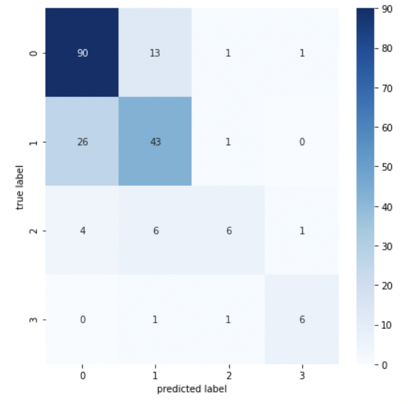
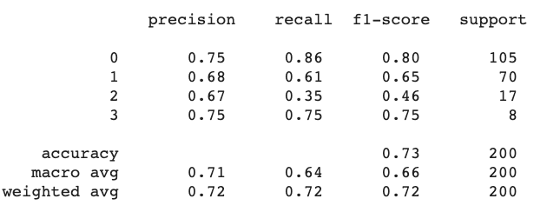
인공신경망

Slide 21


 | Machine Learning(Voting) | Deep Learning ( ANN )
분노의 질주 | 300~600만 이상 영화 | 600만 이상 영화
크루엘라 | 100~300만 이상 영화 | 100 ~ 300만 이상 영화

Slide 22
아쉬웠던 점
홍보비용, SNS 영향력등 다양한 지표를 반영하지 못한 점
다양한 딥 러닝 모델을 활용해보지 못한 점
코로나 이슈로 최근 데이터를 반영하기 힘들었던 점

Slide 23
Q&A

